Slide 1
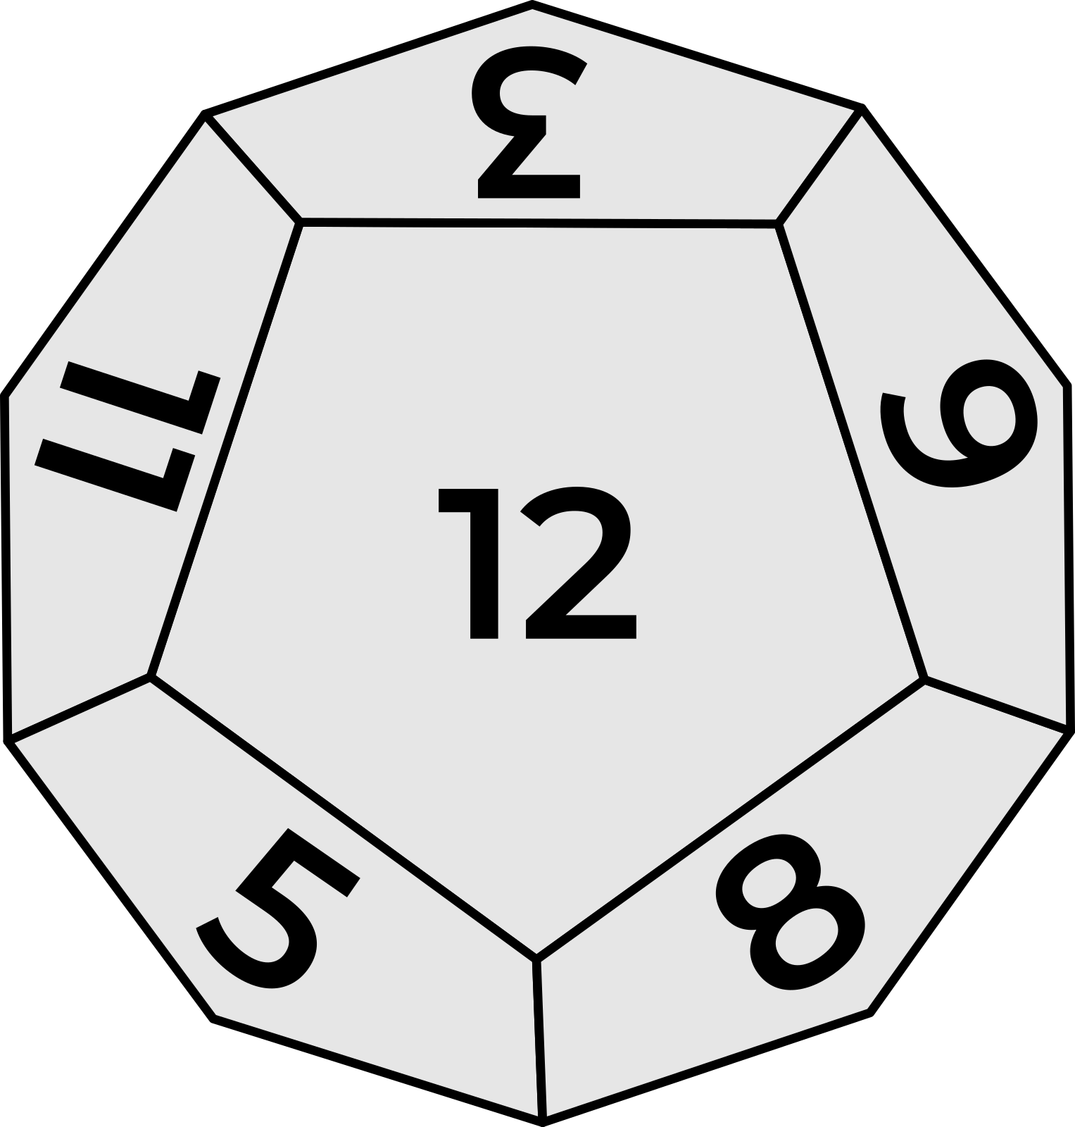
1
7
2
8
3
4
9
5
10
6
11
12

Slide 2
3
2
5
1
6.
4

Slide 3
4
1
8
2
7
3

Slide 4
1
5
2
3
7
5.

Slide 5
2
8
1
4
6.
10

Slide 6
9.
3
11
5
6.
1

Slide 7
10
11
4
6
1
5

Slide 8
3
9.
2
7
8
12

Slide 9
10
4
2
8
12
7

Slide 10
11
12
5
9
3
7

Slide 11
12
11
8
10
4
6.

Slide 12
12
6.
9.
11
10
5

Slide 13
11
10
9.
12
7
8

